Slide 1
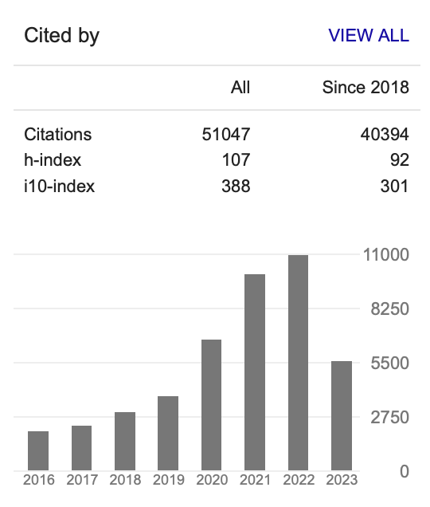

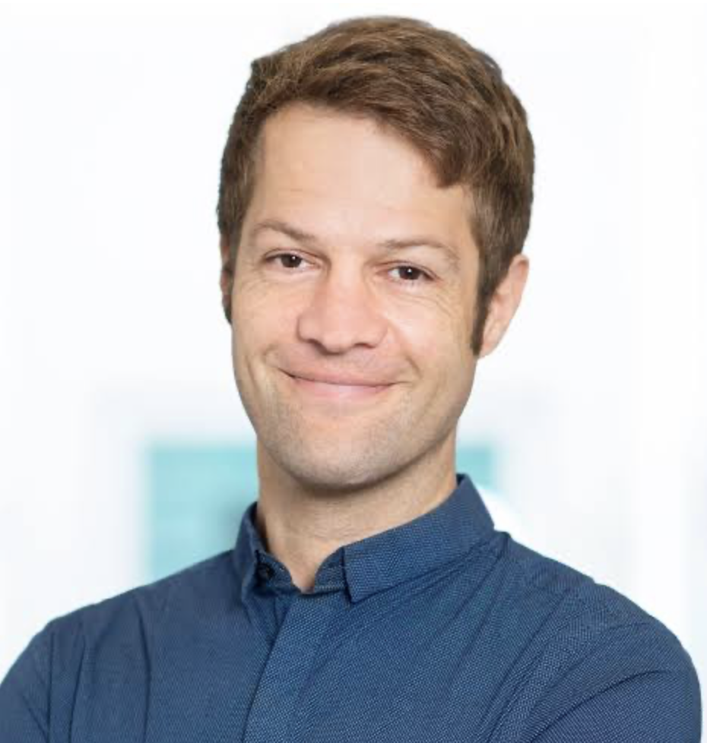
盘点 大牛 生信课题组
Fabian J Theis

Slide 2
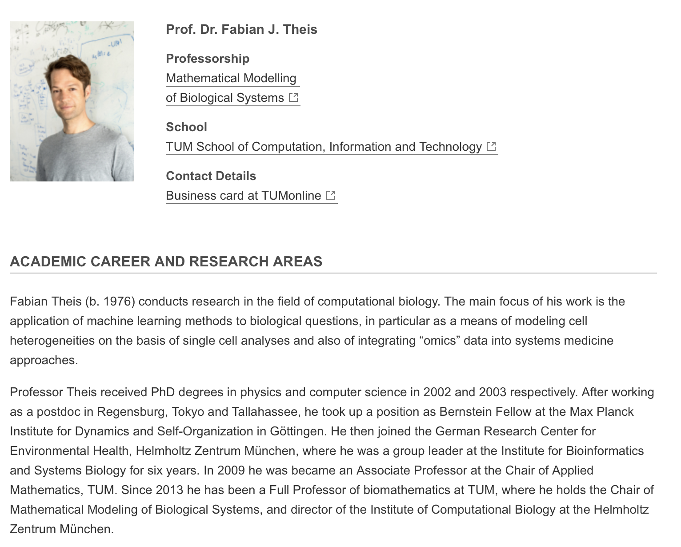

Slide 3
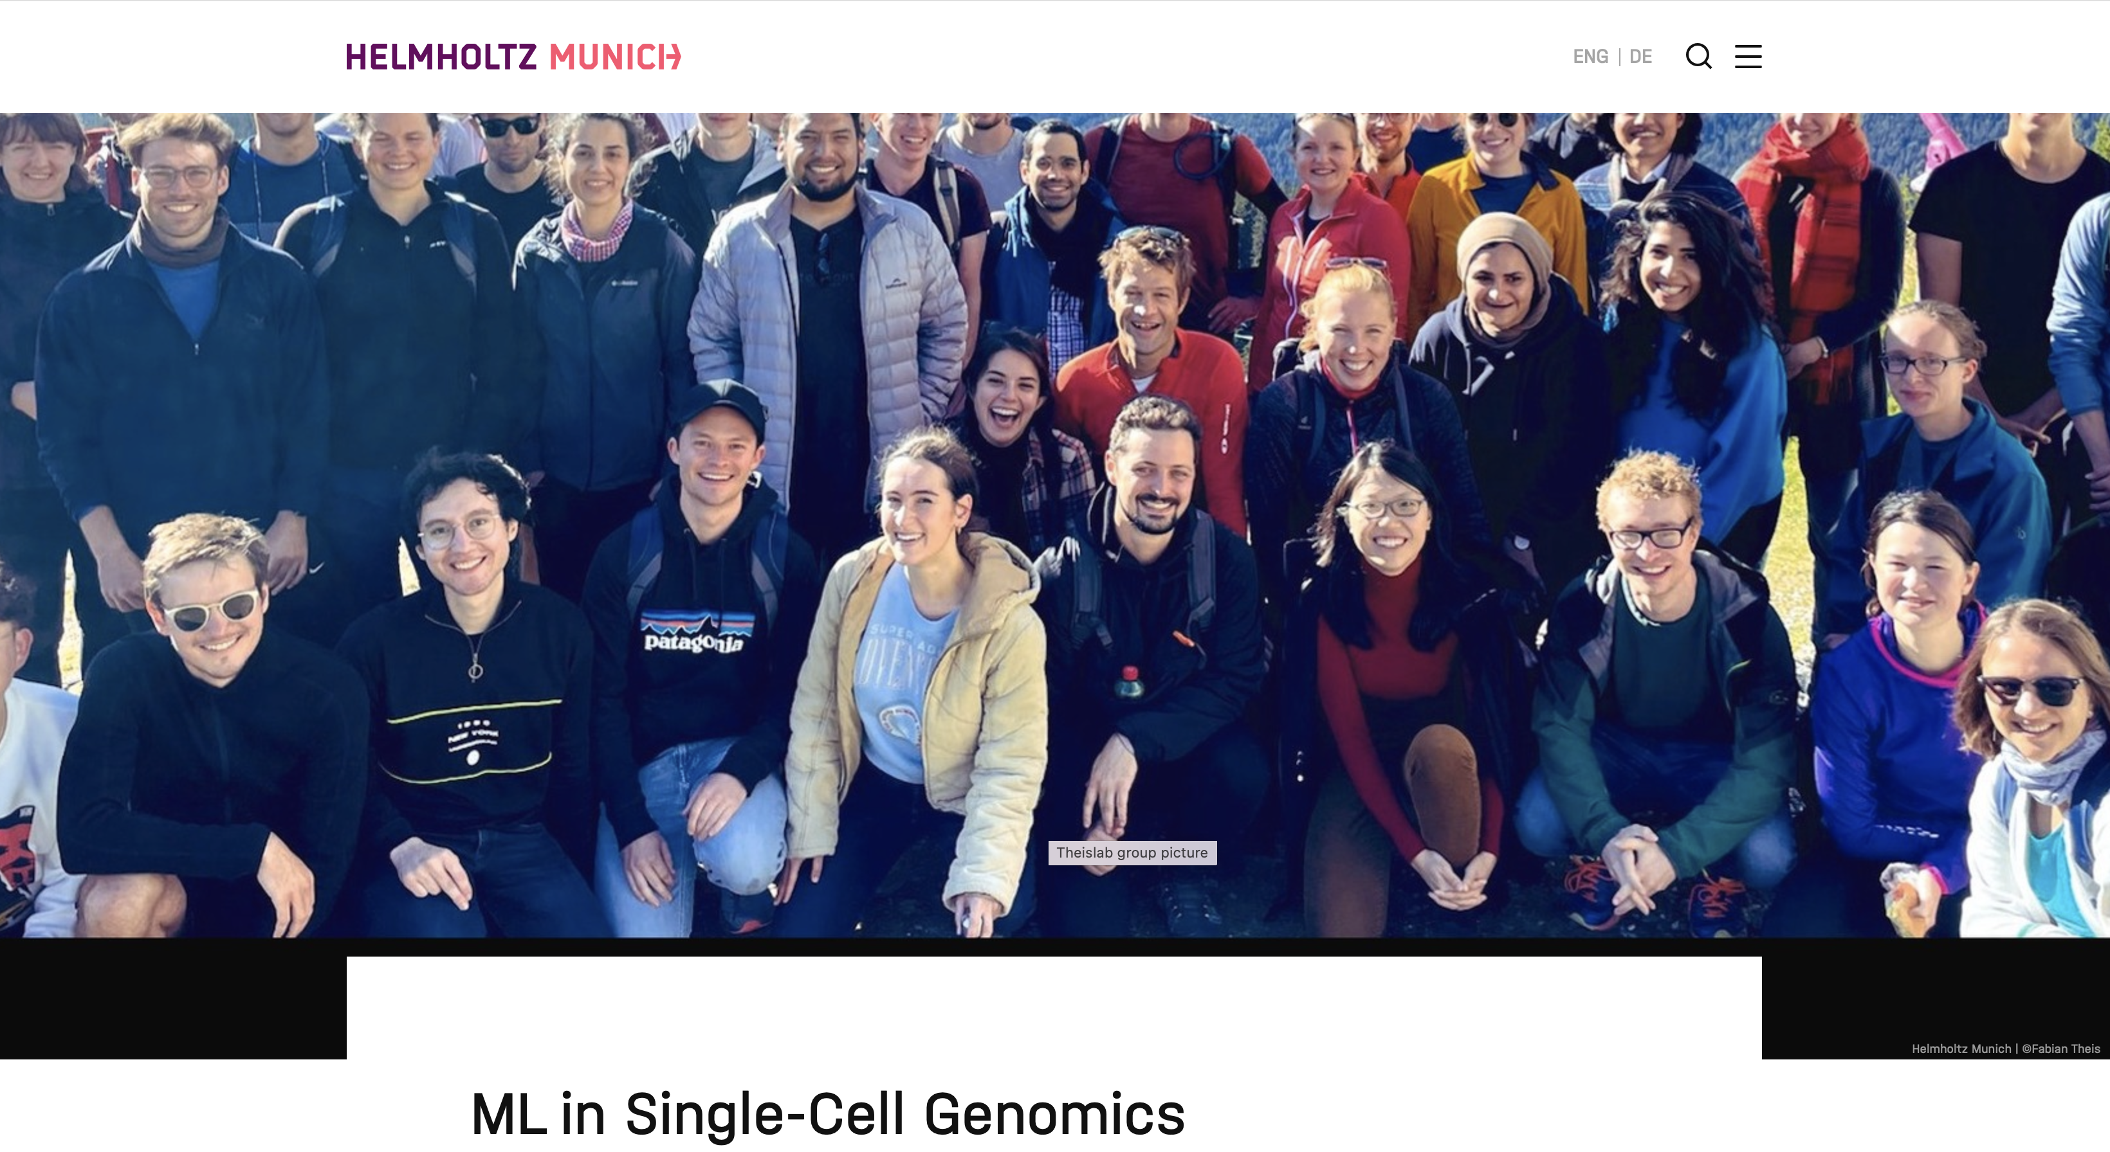
实验室简介
人员构成：
Admin: 1
Postdoc: 9
PhD students: 40
Visiting scholar: 0
近五年文章：
CNS: 0
大子刊：19
小子刊：21
其他：~10

Slide 4
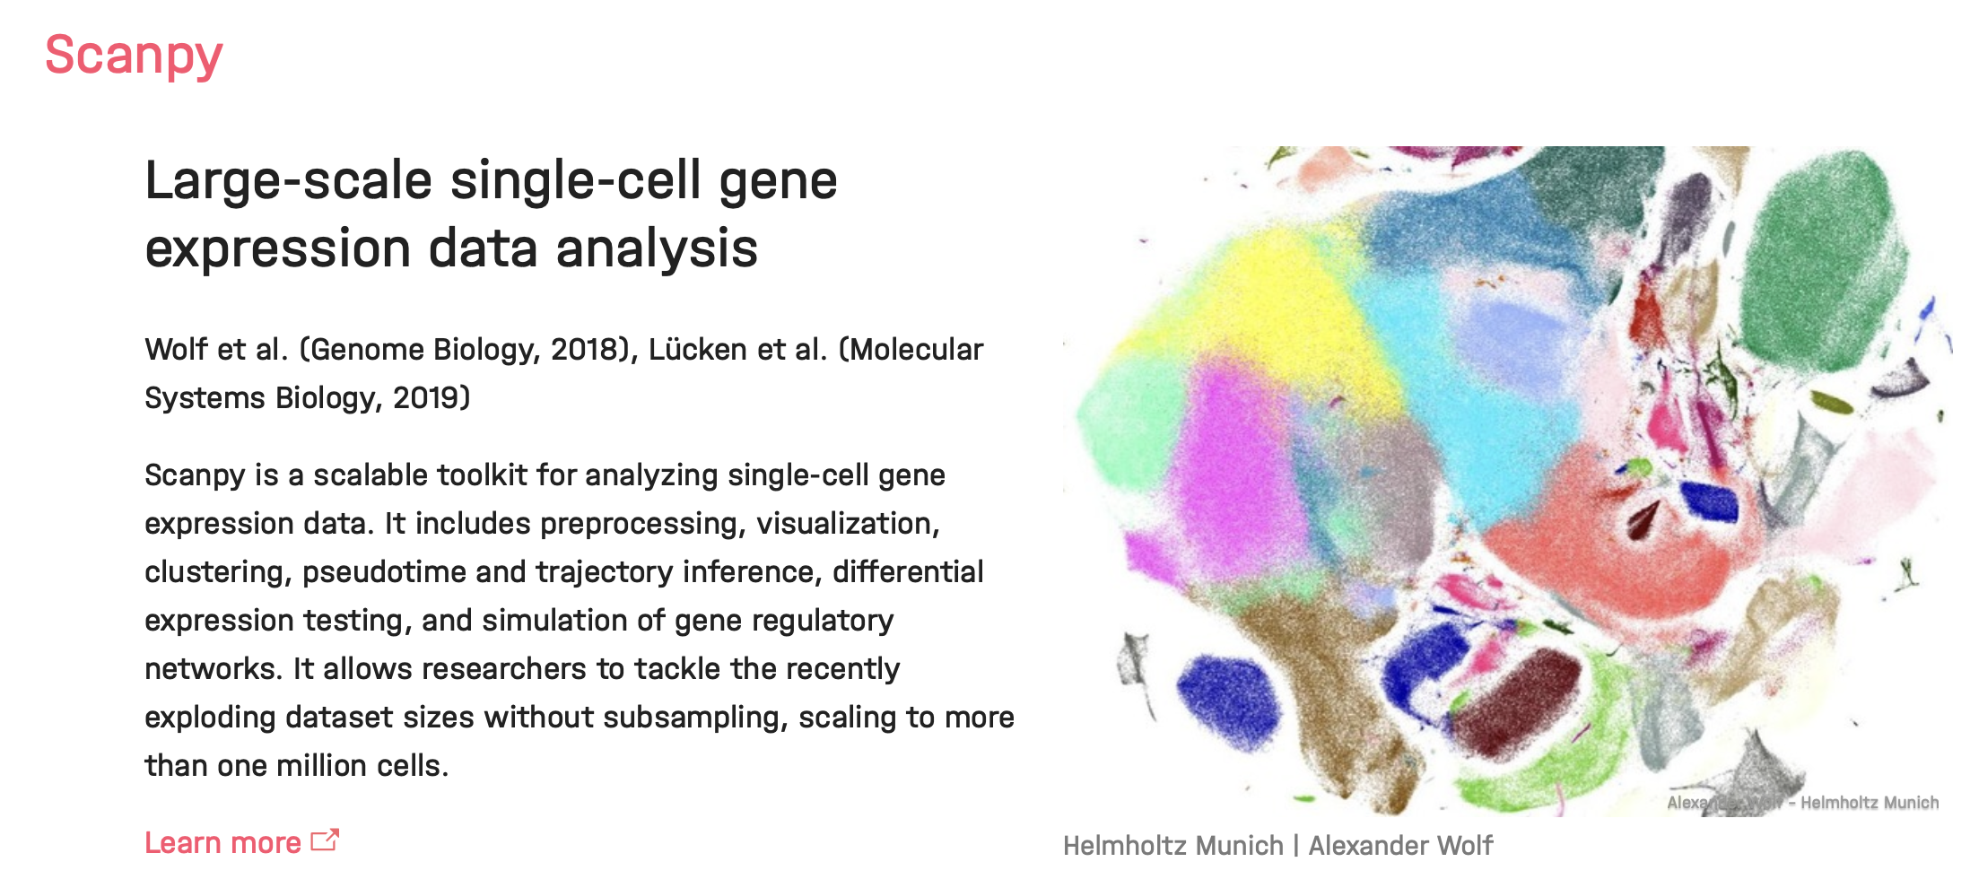
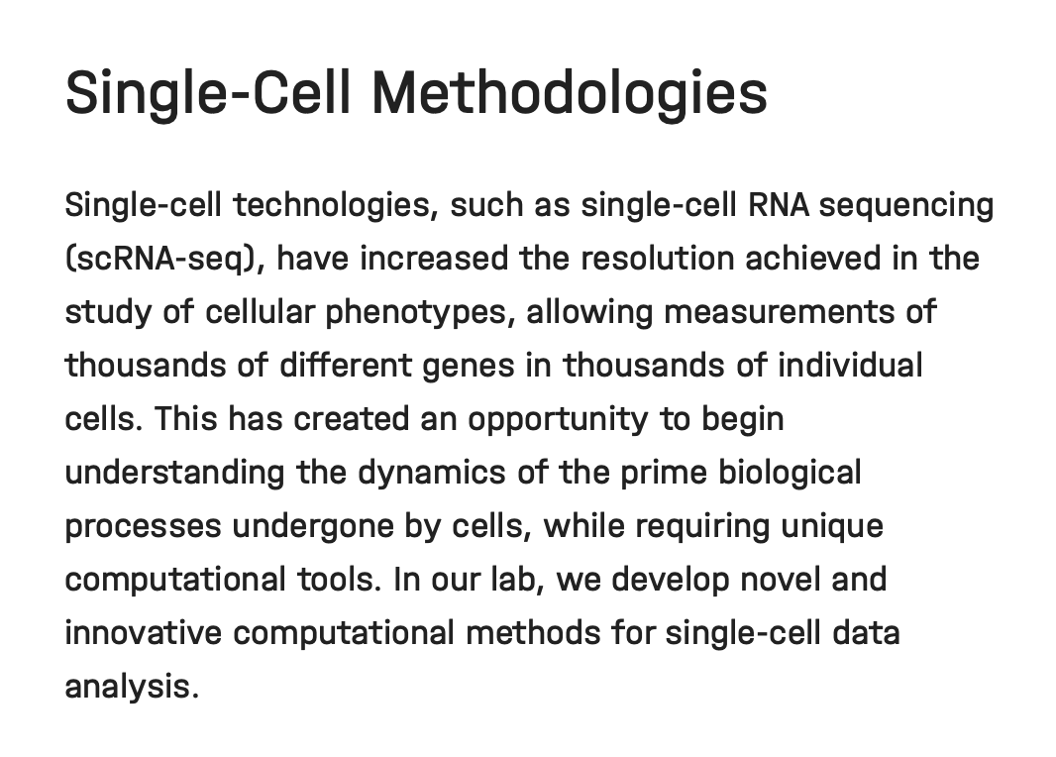
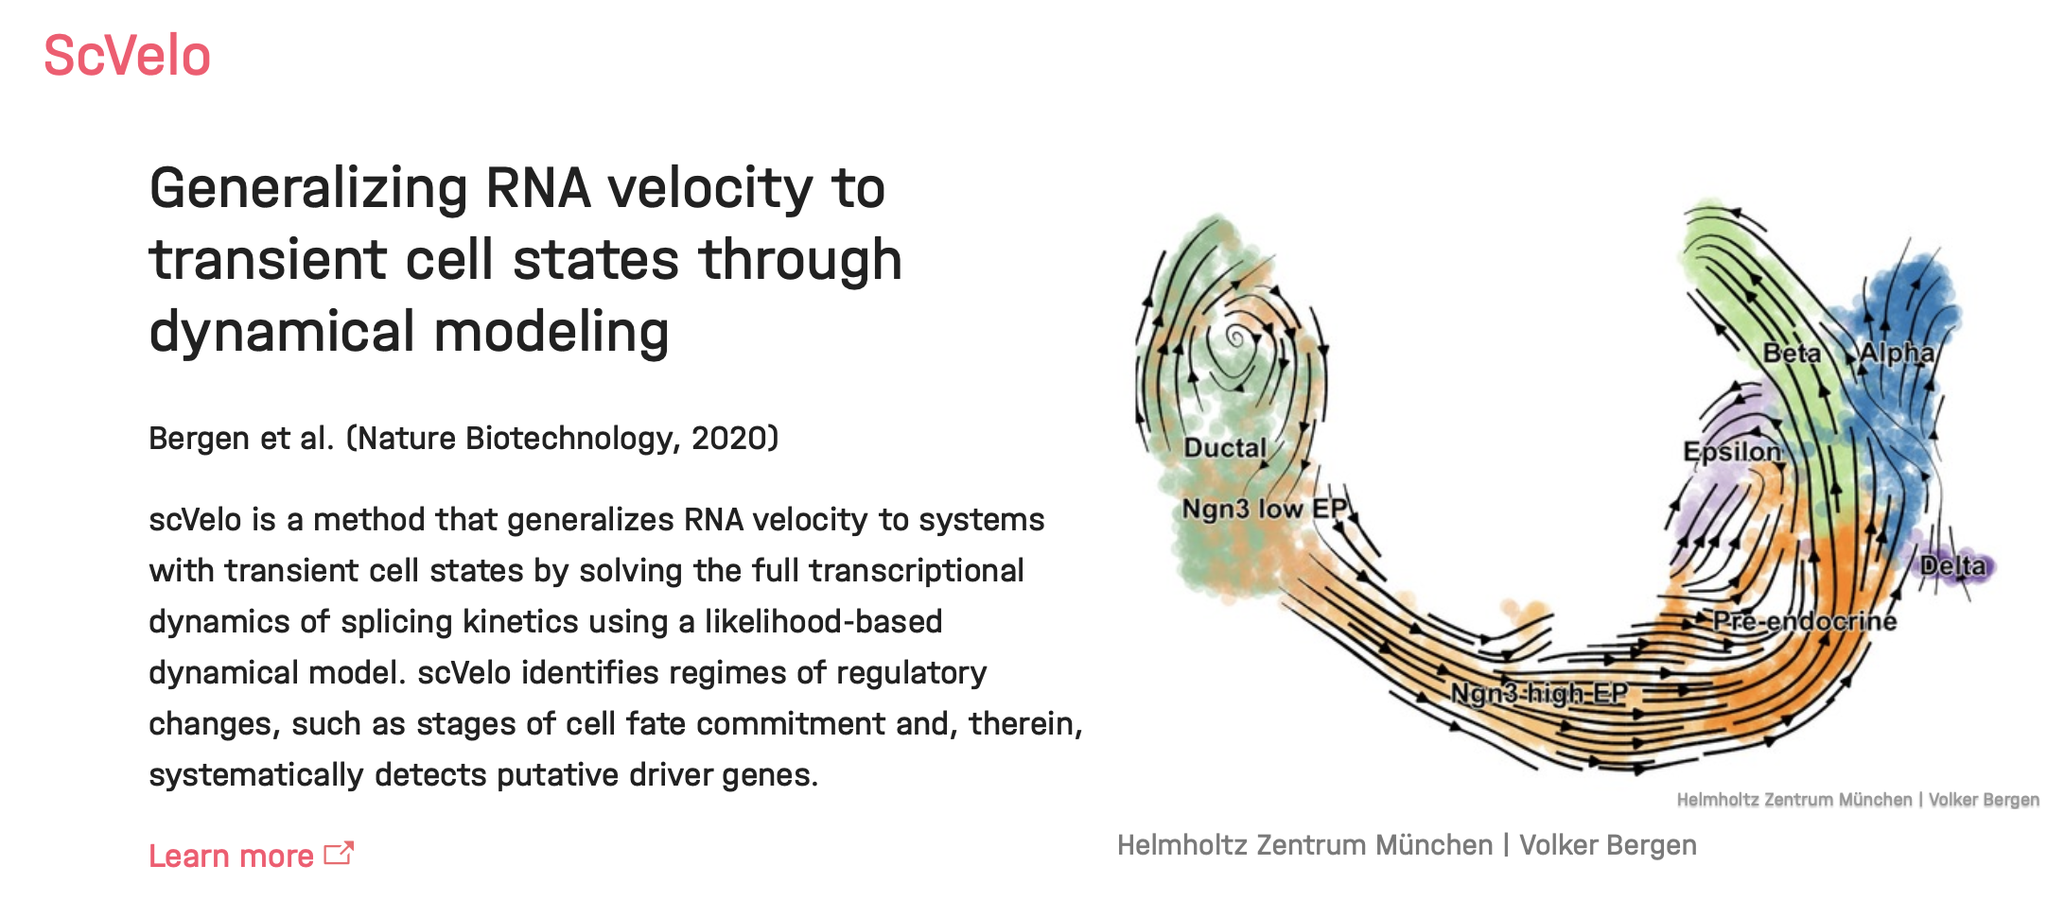
研究方向一： 单细胞数据分析方法

Slide 5
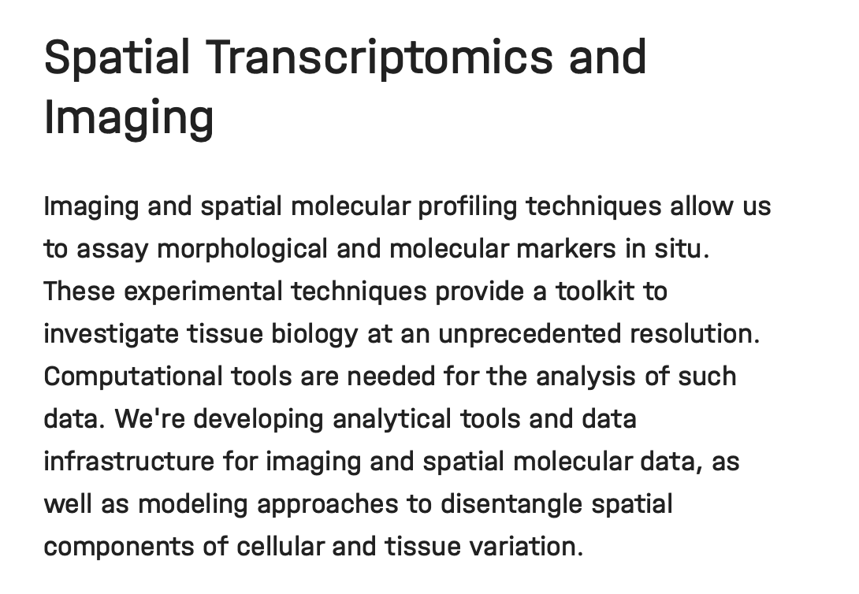
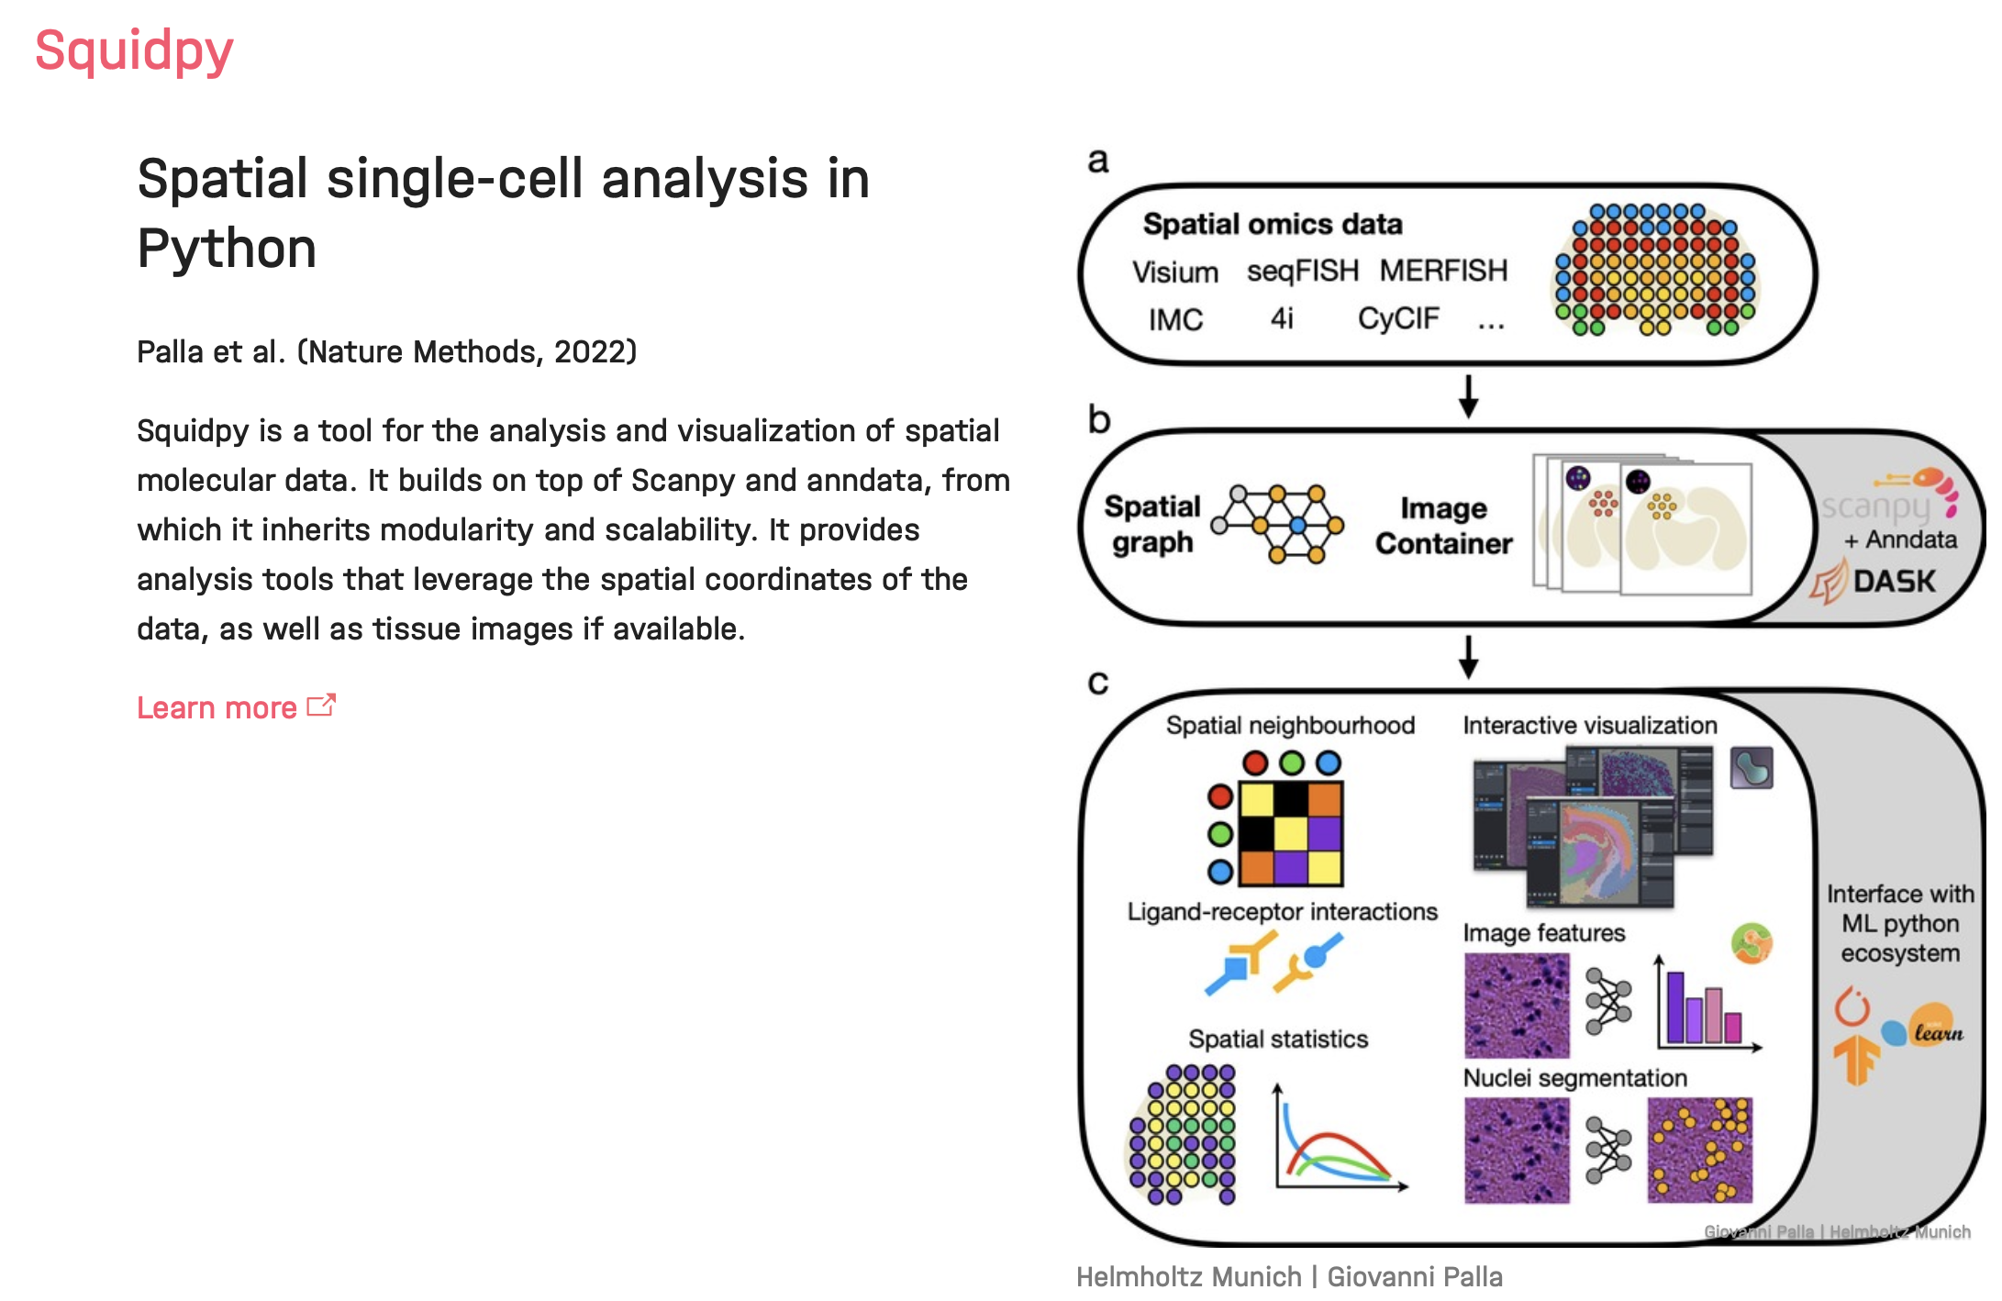
研究方向二：空间转录组和图像分析

Slide 6
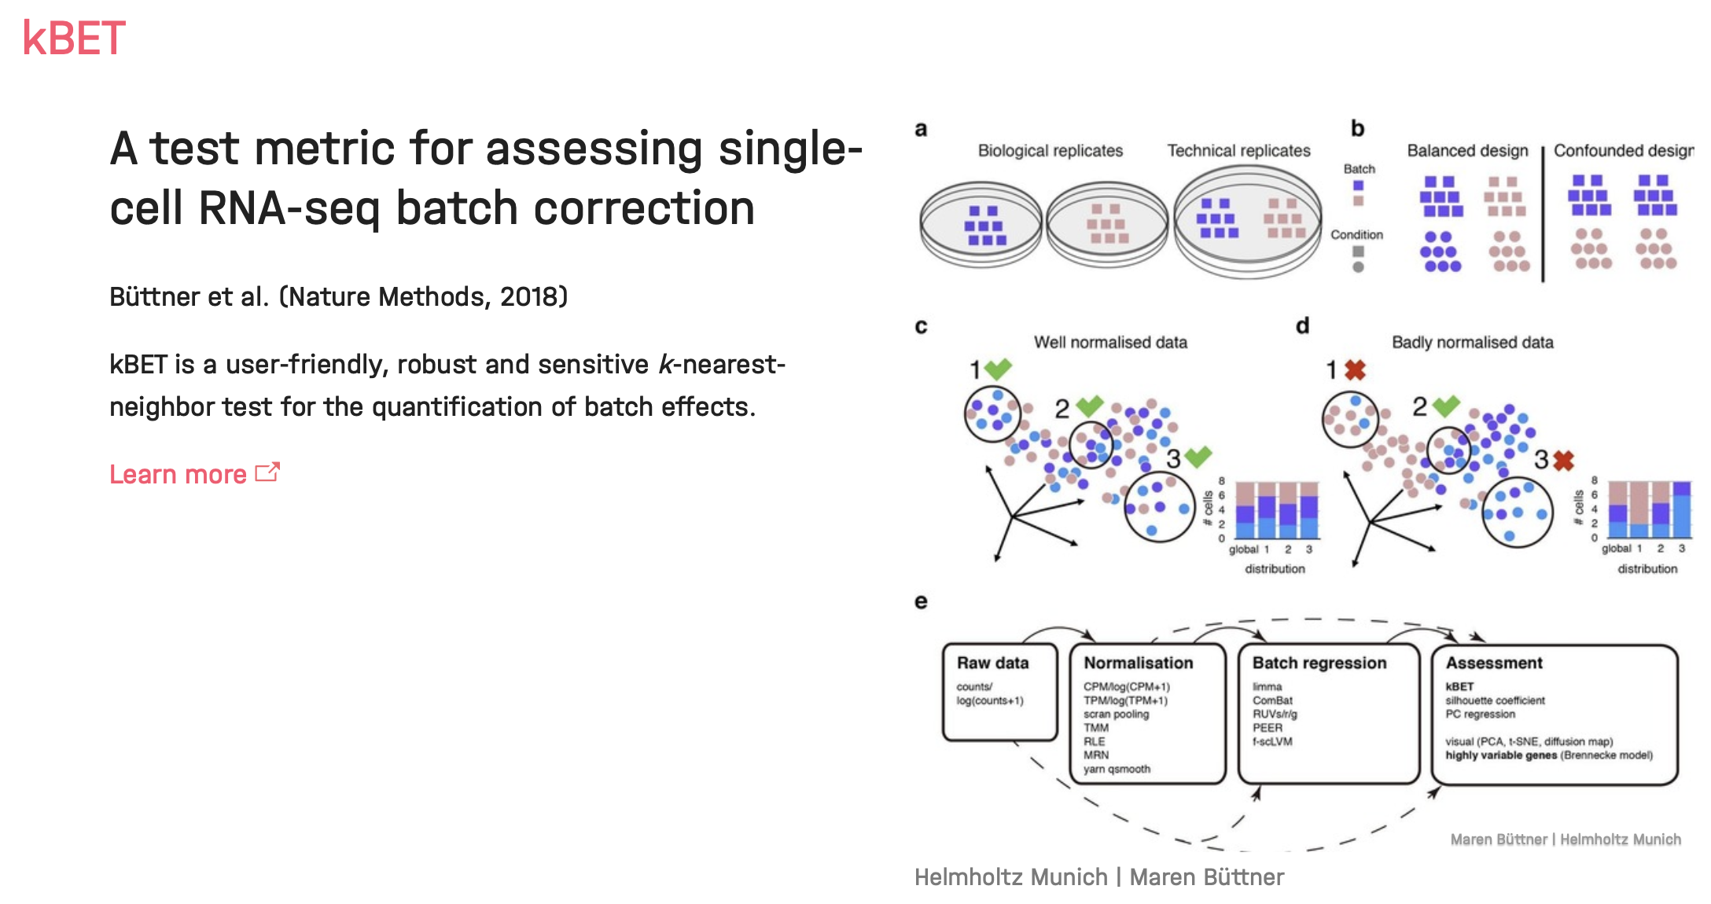
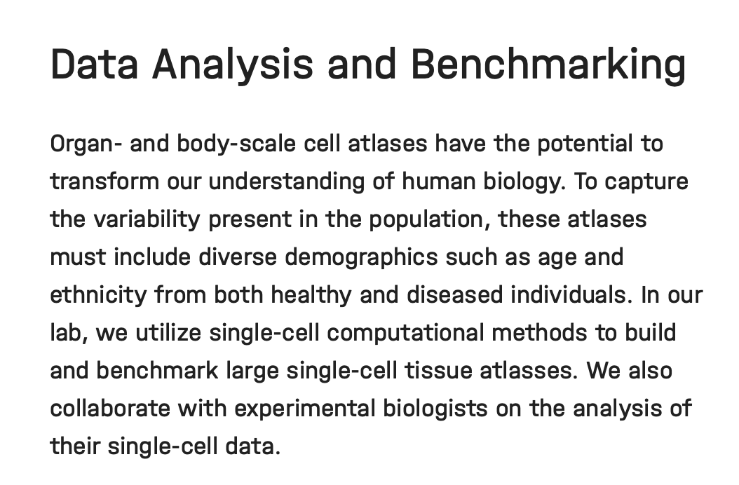
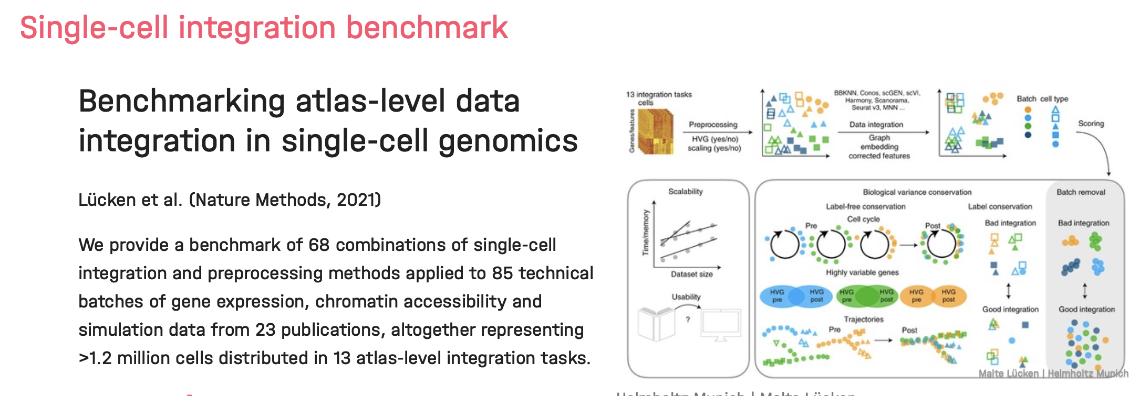
研究方向三：数据分析和基准测试

